Slide 1
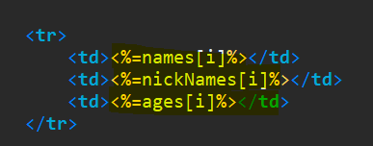

Servlet- html문서 안에<% java코드%> 포함!
<<<<<<<이구간엔 <%%>이 없음
HTML구간!
Jsp-<% java코드 안에 html포함!%>

Slide 2
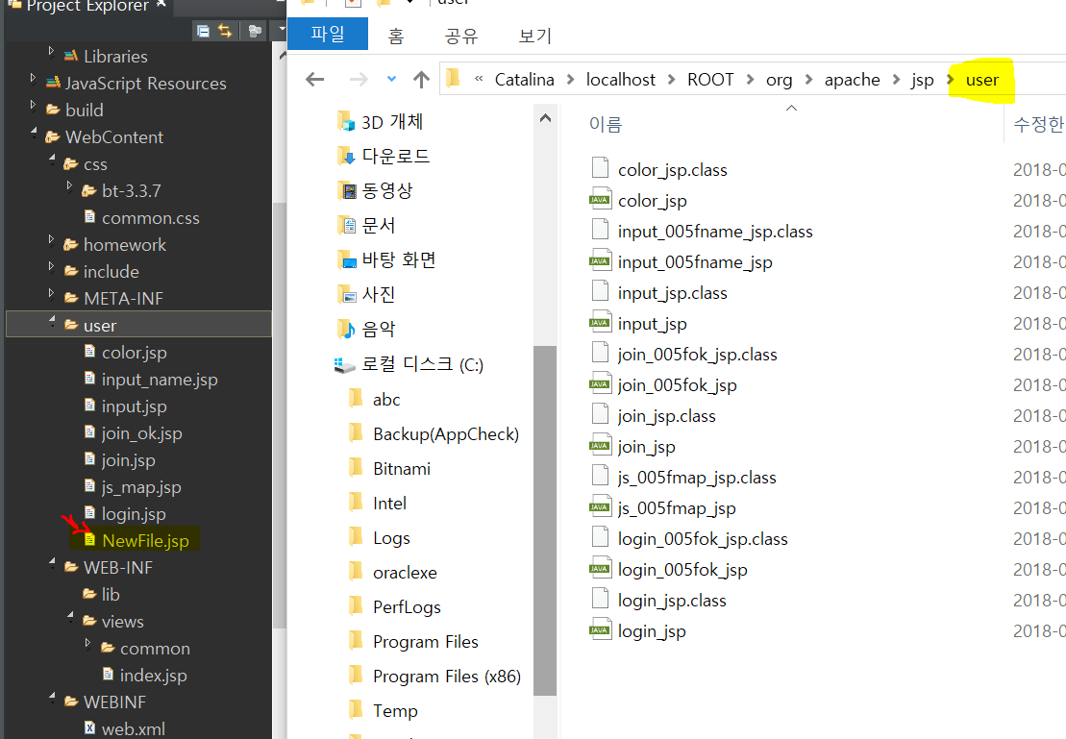
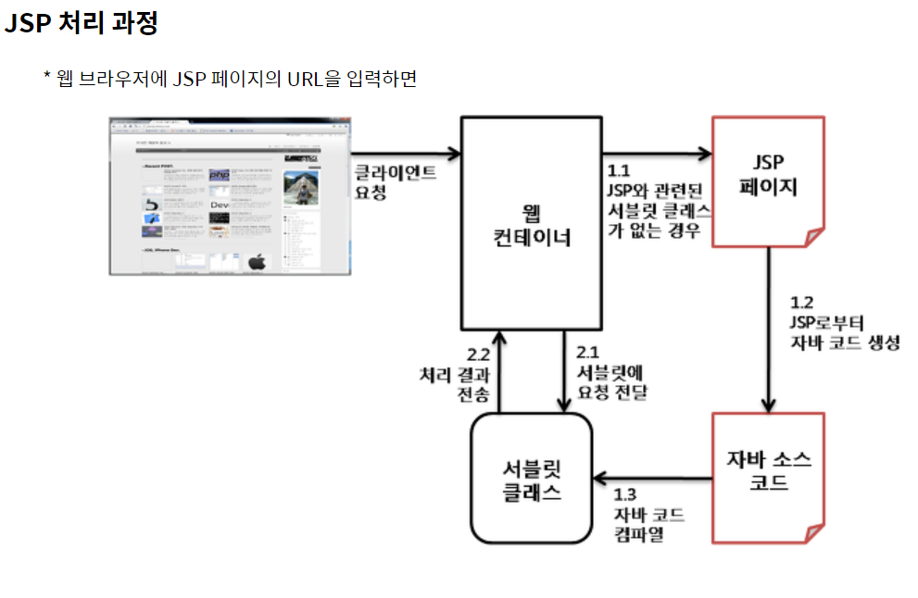
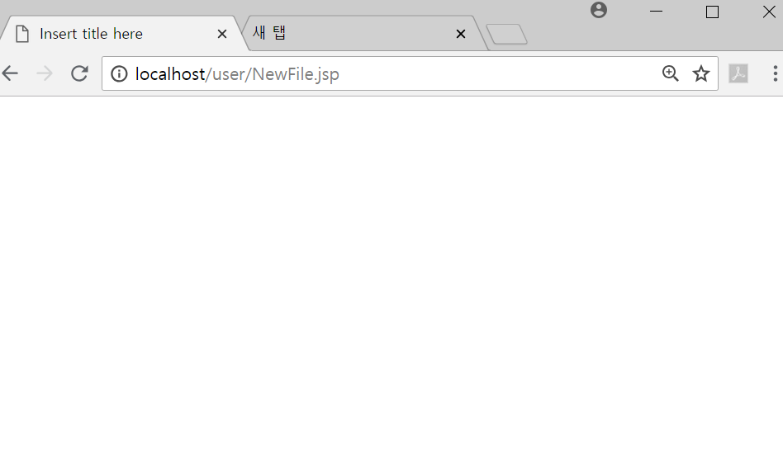
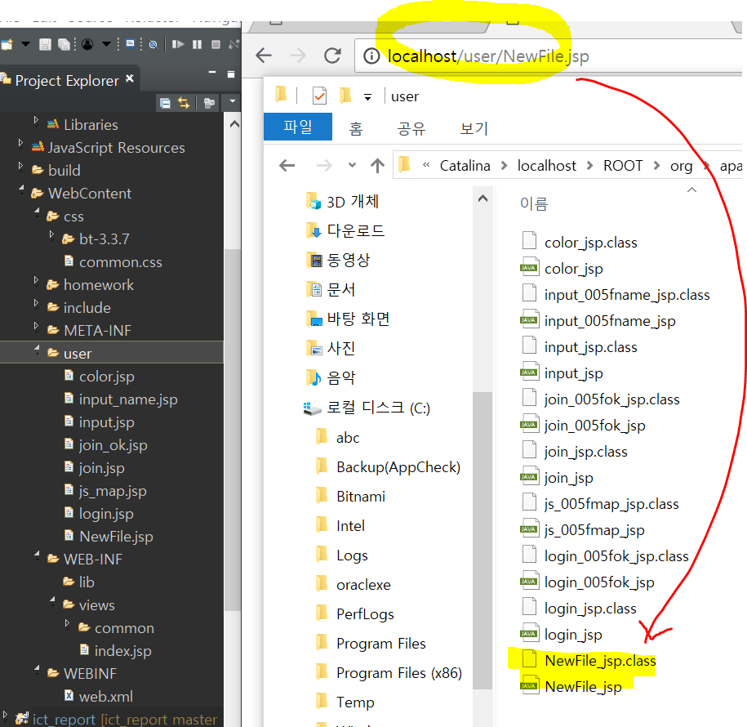
Was//tomcat

Slide 3
